Slide 1



UBND QUẬN DƯƠNG KINH
TRƯỜNG TIỂU HỌC ANH DŨNG
ÂM NHẠC
TIẾT 17: ĐÁNH GIÁ CUỐI HỌC KỲ 1

Slide 2

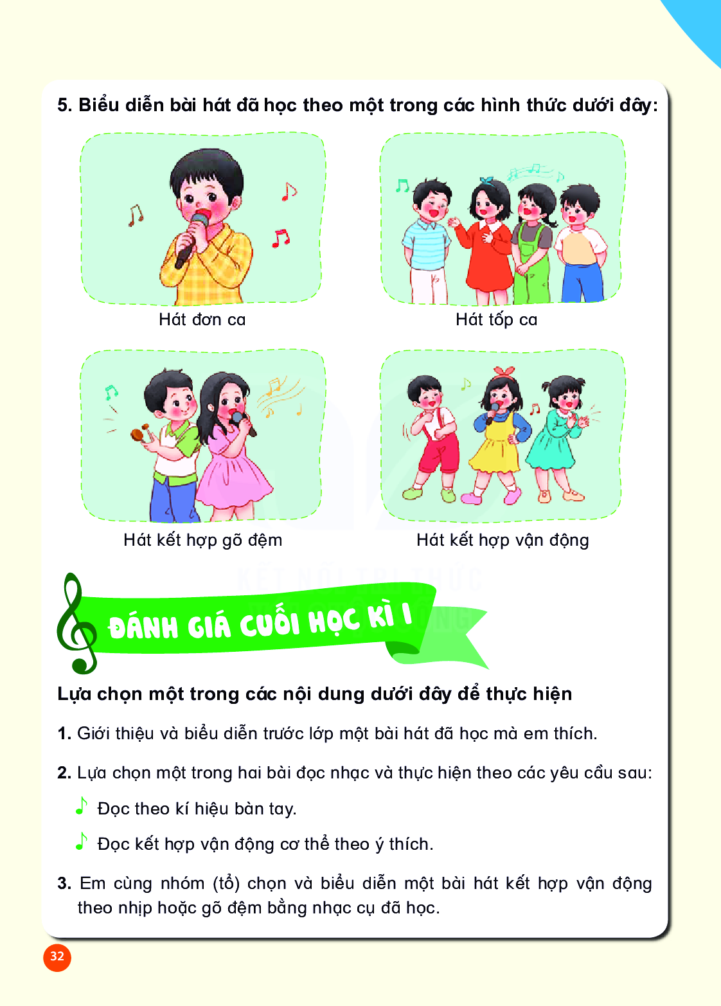
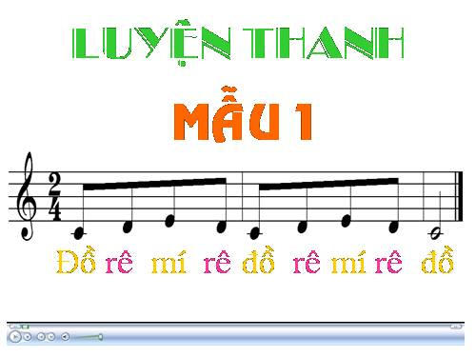
KHỞI ĐỘNG GIỌNG

Slide 3

KIỂM TRA
TIÊU CHÍ ĐÁNH GIÁ

Slide 4


* Mức độ 1: Biết
+ Biết/ nhớ/ nói được tên bốn bài hát: Dàn nhạc trong vườn; Con chim chích chòe; Học sinh lớp Hai chăm ngoan; Chú chim nhỏ dễ thương.
+ Biết tên nhạc cụ song loan.
+ Biết tên các nốt nhạc: Đô, Rê, Mi, Pha, Son, La.
* Mức độ 2: Hiểu
+ Hát được 4 bài hát (nêu trên).
+ Đọc được bài Số 1, 2.
+ Thực hành gõ Song loan để đệm theo nhịp điệu bài hát/ bài đọc nhạc. Biết sử dụng vận động theo nhịp (chân, tay) đệm cho bài hát và đọc nhạc.

Slide 5
* Mức độ 3: Vận dụng - sáng tạo.
+ Thể hiện được tính chất âm nhạc (nhịp điệu) của bài hát, khi trình bày có sáng tạo, nét mặt biểu cảm, động tác cơ thể hay biết dùng nhạc cụ/ vận động minh họa để phần trình diễn thêm sinh động.
+ Thể hiện bài đọc nhạc: Biết kết hợp gõ đệm với các hình thức theo phách/ nhịp/ vận động theo nhạc. Nhận biết và thể hiện các yêu cầu thay đổi về sắc thái (to – nhỏ), ... khi hát, đọc nhạc, hay chơi trò chơi. ...
+ Tự tin và biểu lộ cảm xúc khi thể hiện các nội dung thực hành âm nhạc trước tập thể.
+ Biết chia sẻ, giúp đỡ và hợp tác với các bạn khi làm việc nhóm để cùng hoàn thành nhiệm vụ chung.

Slide 6
KIỂM TRA

Slide 7
- Trình bày hát theo nhạc đệm kết hợp vỗ tay/ gõ đệm, vận động cơ thể, động tác minh họa theo nhịp điệu bài hát:
+ Dàn nhạc trong vườn.
+ Con chim chích chòe.
+ Học sinh lớp Hai chăm ngoan.
+ Chú chim nhỏ dễ thương.
- Trình bày đọc nhạc theo nhạc đệm, kí hiệu bàn tay kết hợp vỗ tay/ gõ đệm, vận động cơ thể theo nhịp điệu bài:
+ Bài Số 1.
+ Bài Số 2.
- Nhận biết, nêu tên và hình dáng nhạc cụ song loan, đàn bầu.
- Kể câu chuyện Ước mơ của bạn Đô.

Slide 8
TỔNG KẾT HỌC KÌ I

Slide 9
NỘI DUNG (4 chủ đề)
+ Hát: Dàn nhạc trong vườn, Con chim chích chòe, Học sinh lớp Hai chăm ngoan, Chú chim nhỏ dễ thương.
+ Đọc nhạc: Số 1, Số 2.
+ Nhạc cụ: Song loan.
+ Nghe nhạc: Bài hát Vui đến trường, Múa lân sư tử thật là vui.
+ Thường thức âm nhạc: Ước mơ của bạn Đô, Đàn bầu Việt Nam.

Slide 10



